Slide 1
“Навигатор-Бот 2.0”
Автор проекта: Медведев Андрей Николаевич

Slide 2
Идея проекта
Цель: Реализовать на практике знания, полученные в ходе обучения Web разработке
Задачи:
Углубить знания Python и его модулей
Реализовать бота на python-telegram-bot
Удобный для пользователя интерфейс

Slide 3
Использованные технологии
Requests
Logging
Python-telegram-bot

Slide 4

Среды разработки

Slide 5
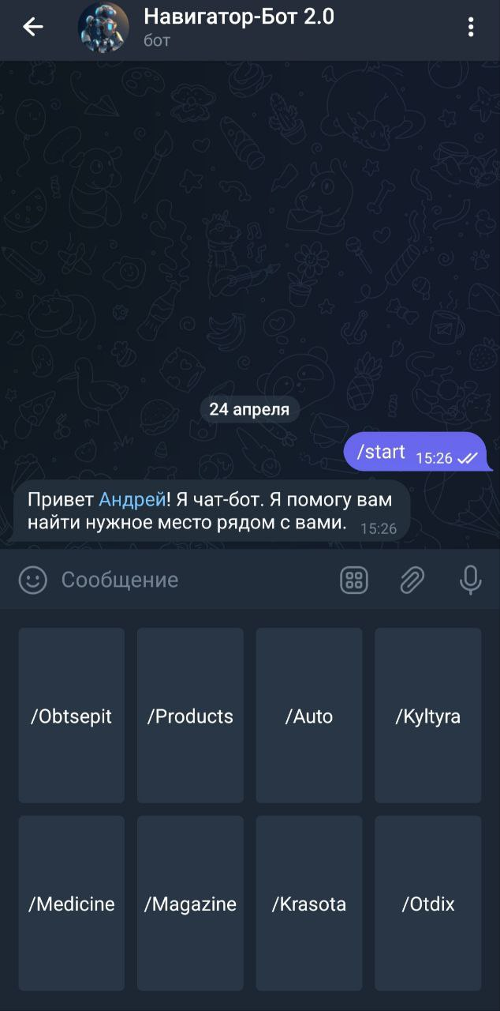
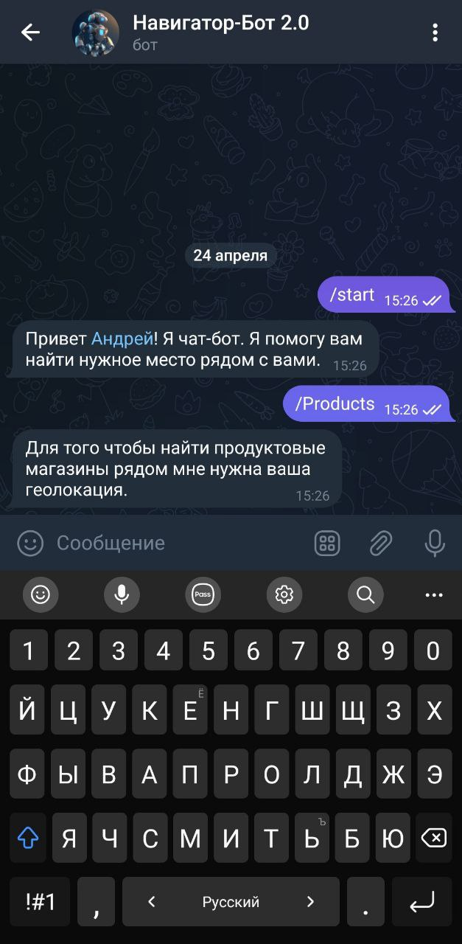
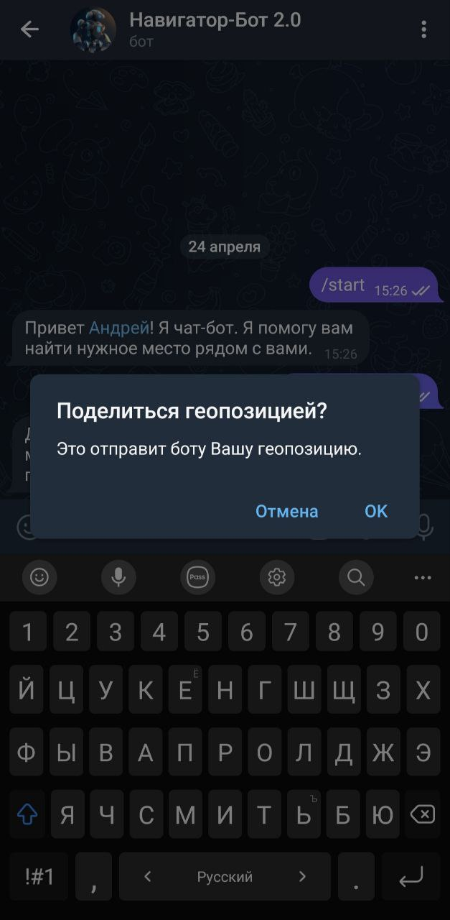
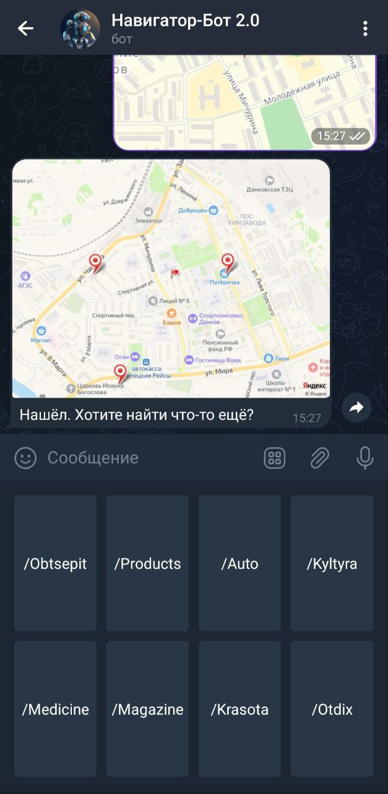
Функционал

Slide 6
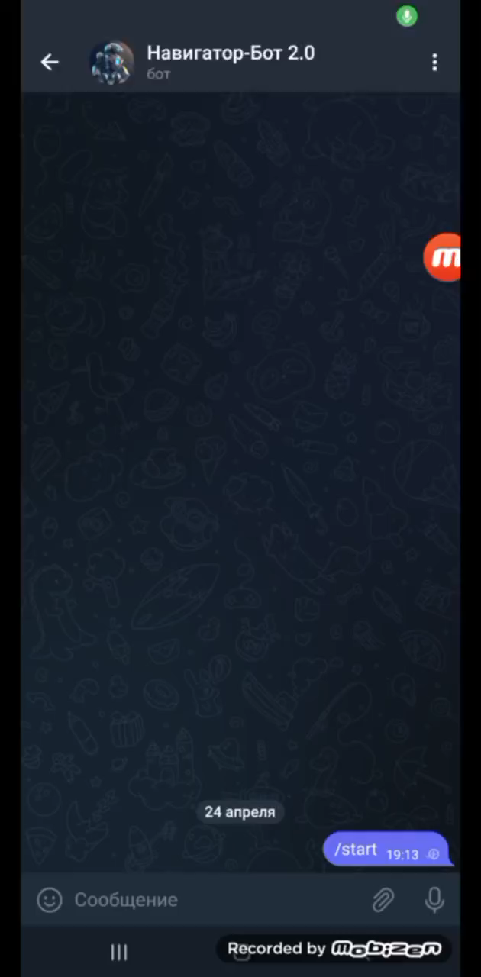
Демонстрация работы

Slide 7
Выводы
Я более подробно изучил библиотеку python-telegram-bot
Цели и задачи проекта выполнены
Некоторые аспекты могут быть улучшены

Slide 8
Дальнейшее развитие проекта
Добавление различных режимов показа карты.
Добавление команд на русском языке.
Построение маршрута до ближайшего объекта
Показ объектов которые работают в данное время
Просмотр отзывов об объекте

Slide 9
Спасибо за внимание!

